Slide 1
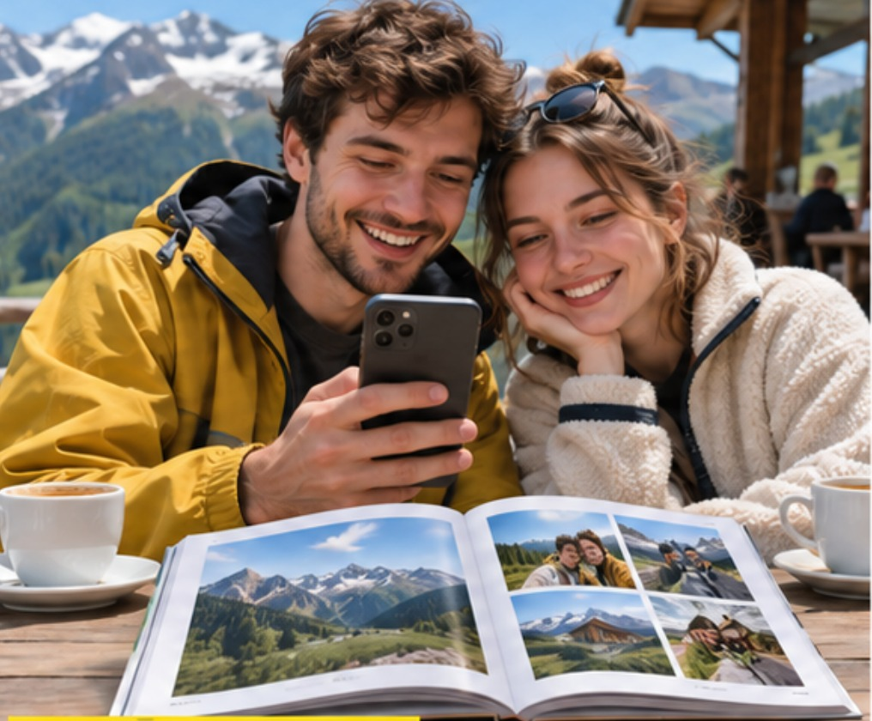
PicPac «Момент»
Из фото в телефоне —
в фотокнигу
Мобильное приложение для «Фотопринта»
Space Hackathon × «Фотопринт» · Трек 2 · 13.11.2026
Notes:
Привет! Мы — PicPac «Момент». Поездка закончилась, фото в телефоне есть, а фотокниги нет: до неё слишком много ручных шагов. Наше приложение превращает фото в готовую фотокнигу прямо с телефона.

Slide 2
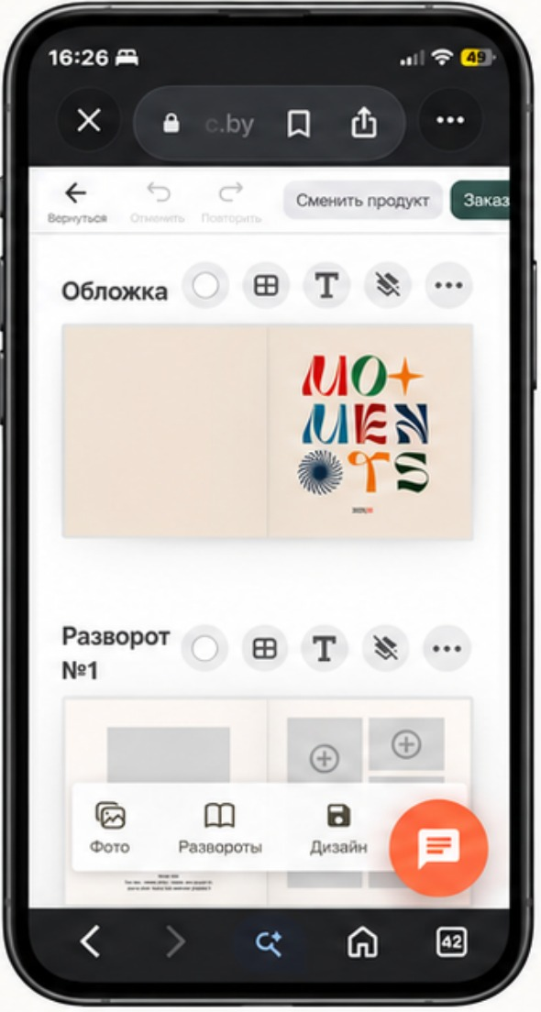
До фотокниги мешает дойти ручная работа
01
Редактировать с телефона неудобно
02
Много ручных действий
03
После входа теряются фото и настройки
«Мне требуется очень долго отбирать фотографии»
Интервью команды · PicPac сегодня, реальный экран
PicPac «Момент»
2 / 9
Notes:
Мы прошли путь в текущем PicPac с телефона. Редактор неудобен, много ручных шагов, после входа терялись фото и настройки. На интервью нам сказали: «Мне требуется очень долго отбирать фотографии». Это наблюдения команды, частоту мы не измеряли.

Slide 3
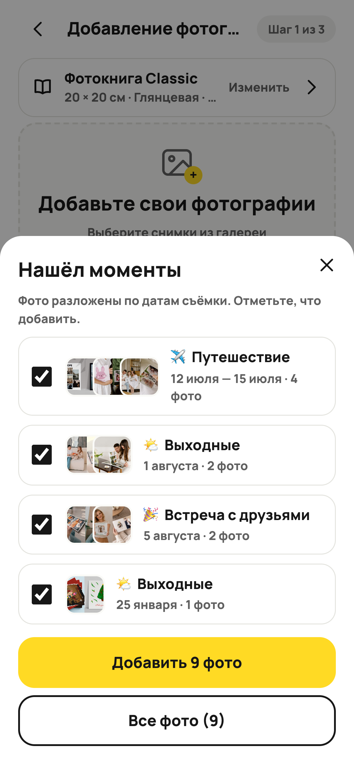
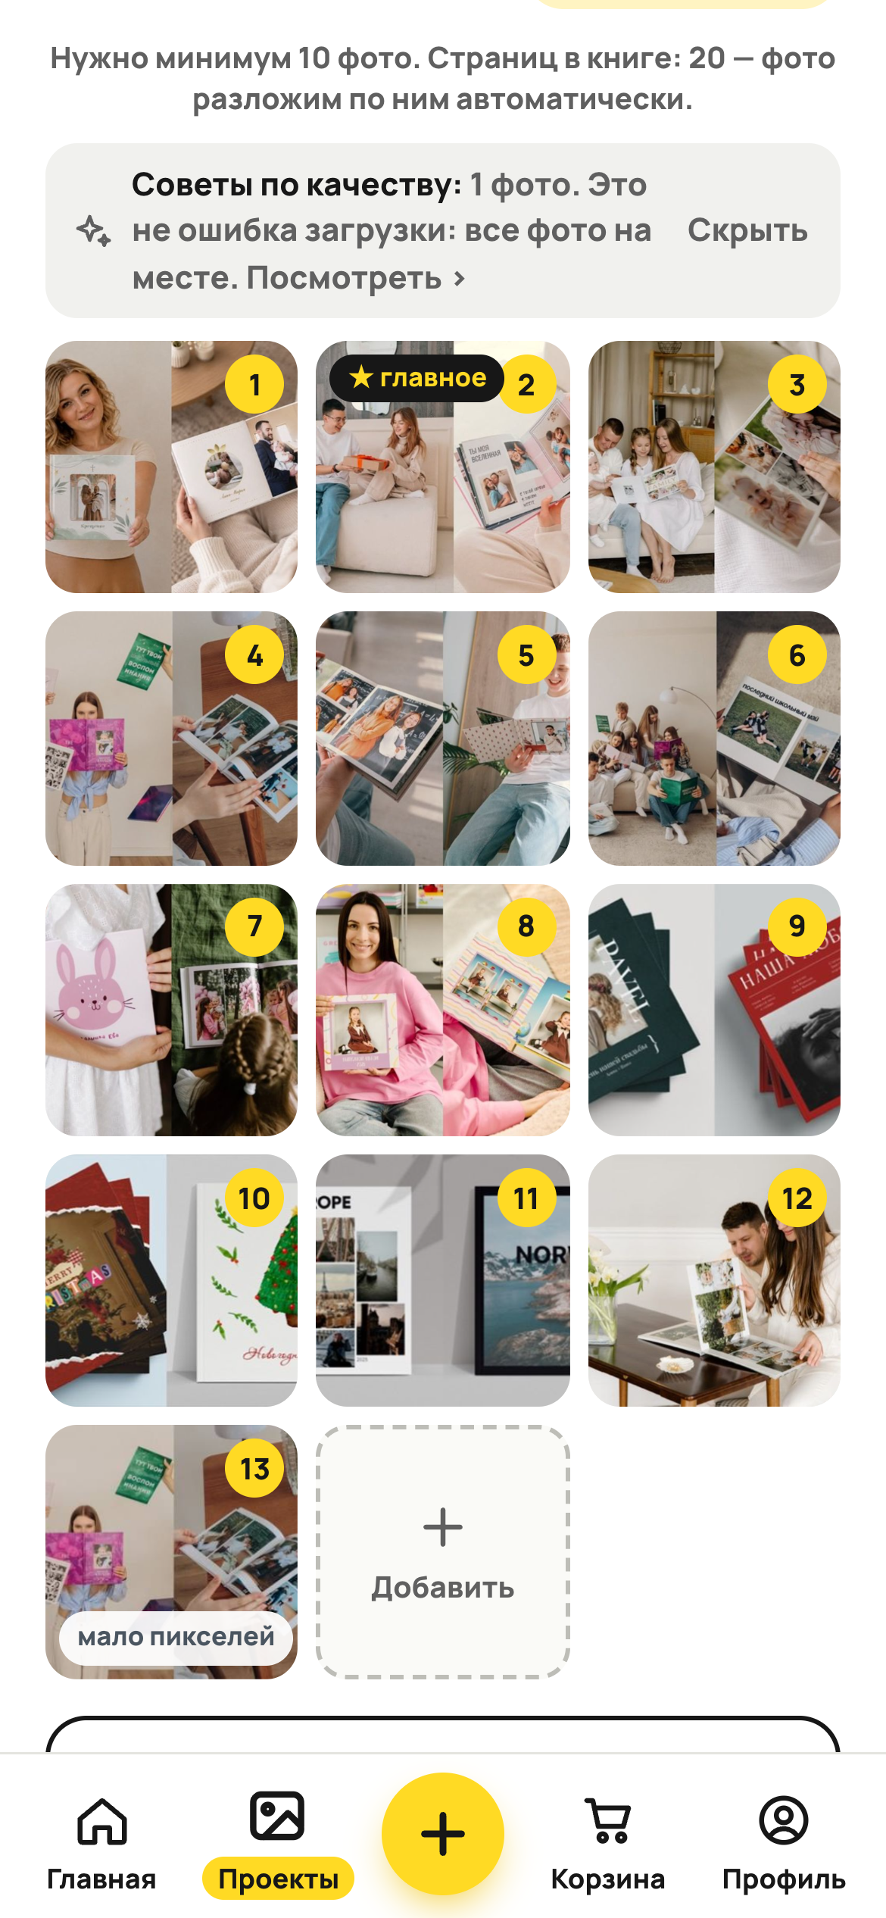
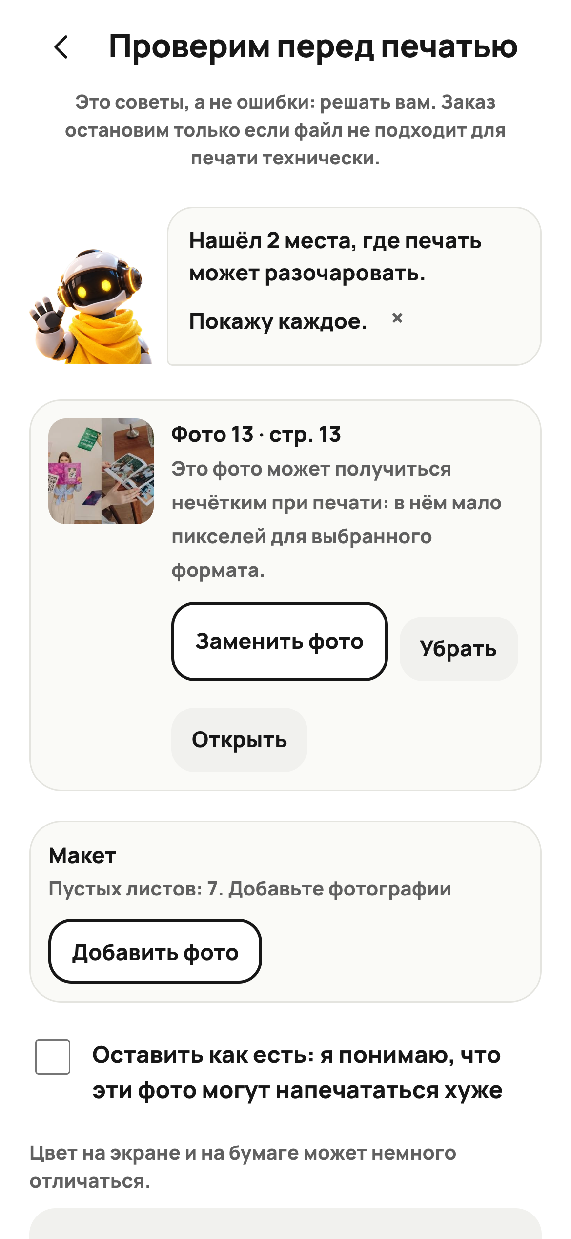
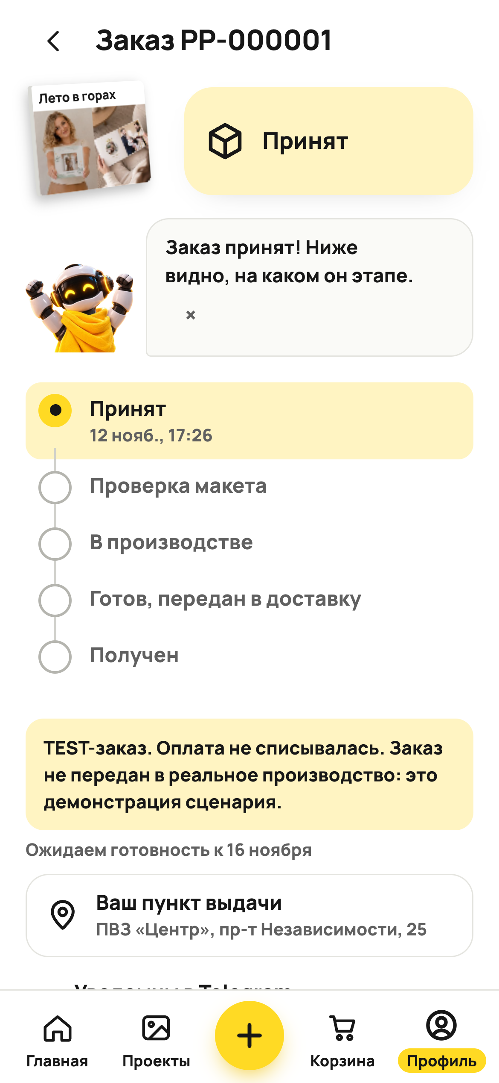
Один путь: фото → история → заказ
Моменты
История
Проверка
TEST-заказ
PicPac «Момент»
3 / 9
Notes:
Это реальные экраны прототипа. Человек выбирает фото — приложение раскладывает их по моментам, собирает историю и макет, проверяет качество до печати, и оформляется тестовый заказ со статусами. Проект сохраняется на сервере: можно закрыть и продолжить с того же места.

Slide 4
Приложение предлагает. Человек решает
Моменты
Фото сами раскладываются по поездкам и дням
Smart Story
★ главный кадр получает свою страницу
Без потерь
Убранное фото можно вернуть в один тап
PicPac «Момент»
4 / 9
Notes:
Моменты: когда человек выбирает много фото, приложение само группирует их по дате и месту съёмки — поездка, выходные, встреча. Smart Story: можно закрепить главный кадр и убрать лишнее, ничего не удаляя. Автоматика предлагает, решение за человеком. Честно: в вебе группируем по данным снимков; доступ к альбомам телефона — в нативной версии.

Slide 5
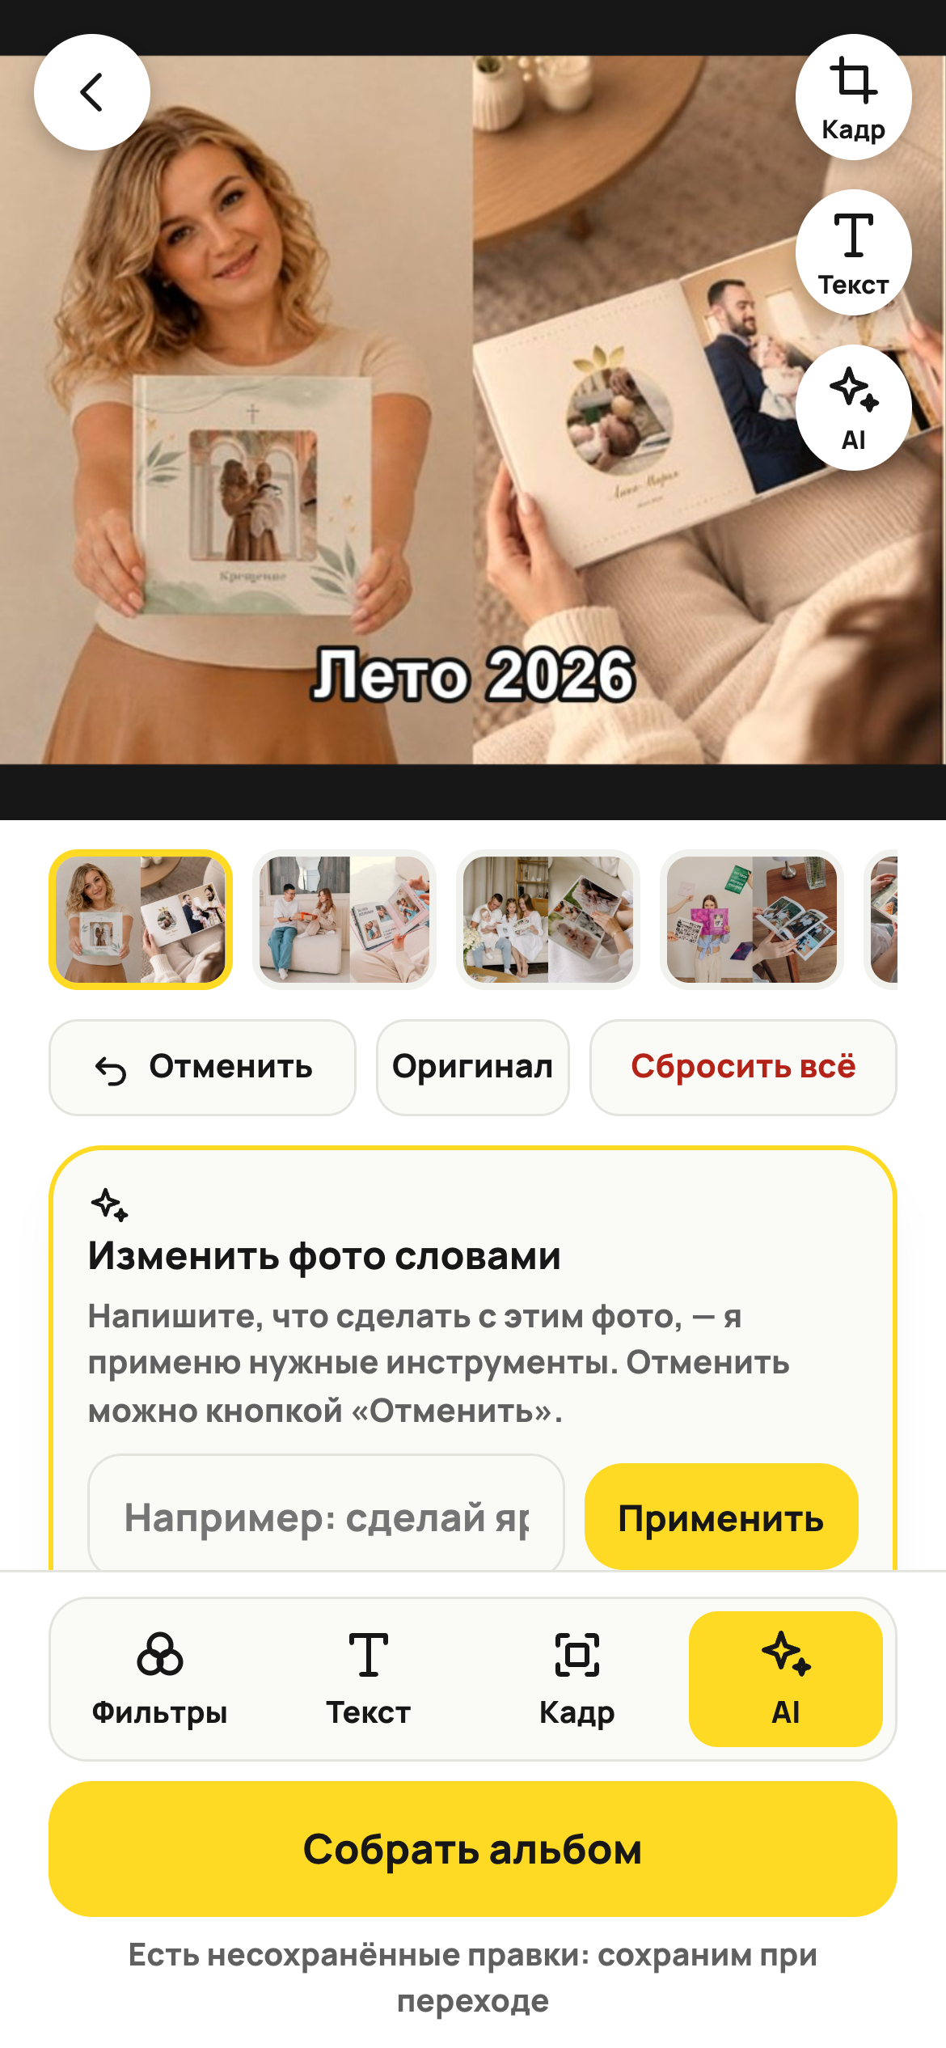
Ошибки видны до печати, а не после
Понятный риск
Мало пикселей, размыто, темно — и кнопка «Заменить» или «Улучшить»
Правка словами
«Сделай теплее и добавь надпись» — ИИ сам применяет нужные инструменты
Seamless Project
Закрыли приложение — продолжили с того же шага
Проверка качества
Правка словами
PicPac «Момент»
5 / 9
Notes:
Проверяем перед печатью: разрешение под формат, резкость, свет, дубликаты. Это советы, а не запреты — решает человек. Правка словами: пишешь «сделай теплее и добавь надпись», и приложение само применяет фильтры, кадр, фон или надпись. Нейросети улучшения и удаления фона работают на нашем сервере, фото никуда не уходят.

Slide 6
Механики есть на рынке. Целого пути — нет
Уже есть | Что умеют
PicPac сегодня | Фотокниги и мобильный заказ
Popsa | Автораскладка и оценка качества
Once Upon | Умные альбомы, обратимый отбор
Cardsi | Выпускные альбомы
Наша ставка
Отбор → макет → проверка → заказ в одном приложении «Фотопринта»
Первый сценарий — одна поездка: много фото, мало времени на сборку
PicPac «Момент»
6 / 9
Notes:
Отдельные механики уже есть: автораскладка у Popsa, умные альбомы у Once Upon, выпускные у Cardsi. Ни у кого нет целого пути внутри экосистемы «Фотопринта» — от отбора до заказа. Начинаем с одного сценария: поездка, много фото, мало времени.

Slide 7
Больше заказов при той же цене
20% → 23%
+30
+250 BYN
завершение заказа
заказов на 1 000 проектов
в месяц до постоянных затрат
Иллюстративный сценарий. Допущения: 25 BYN маржи с заказа, 0,50 BYN AI-затрат на проект, Classic 20×20 — 81 BYN. Пилот считаем по фактической воронке PicPac.
PicPac «Момент»
7 / 9
Notes:
Монетизация та же — фотокниги, печать, каталог. Если завершение заказа вырастет с 20 до 23 процентов, это плюс 30 заказов на тысячу начатых проектов: 750 BYN вклада минус 500 BYN на AI — плюс 250 BYN в месяц. Это сценарий, не факт: проверим в пилоте на реальной воронке.

Slide 8
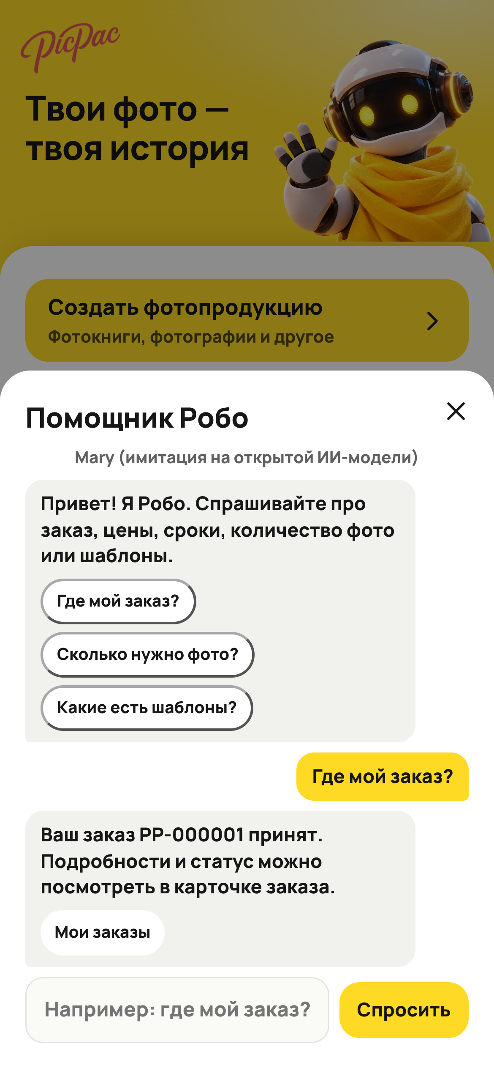
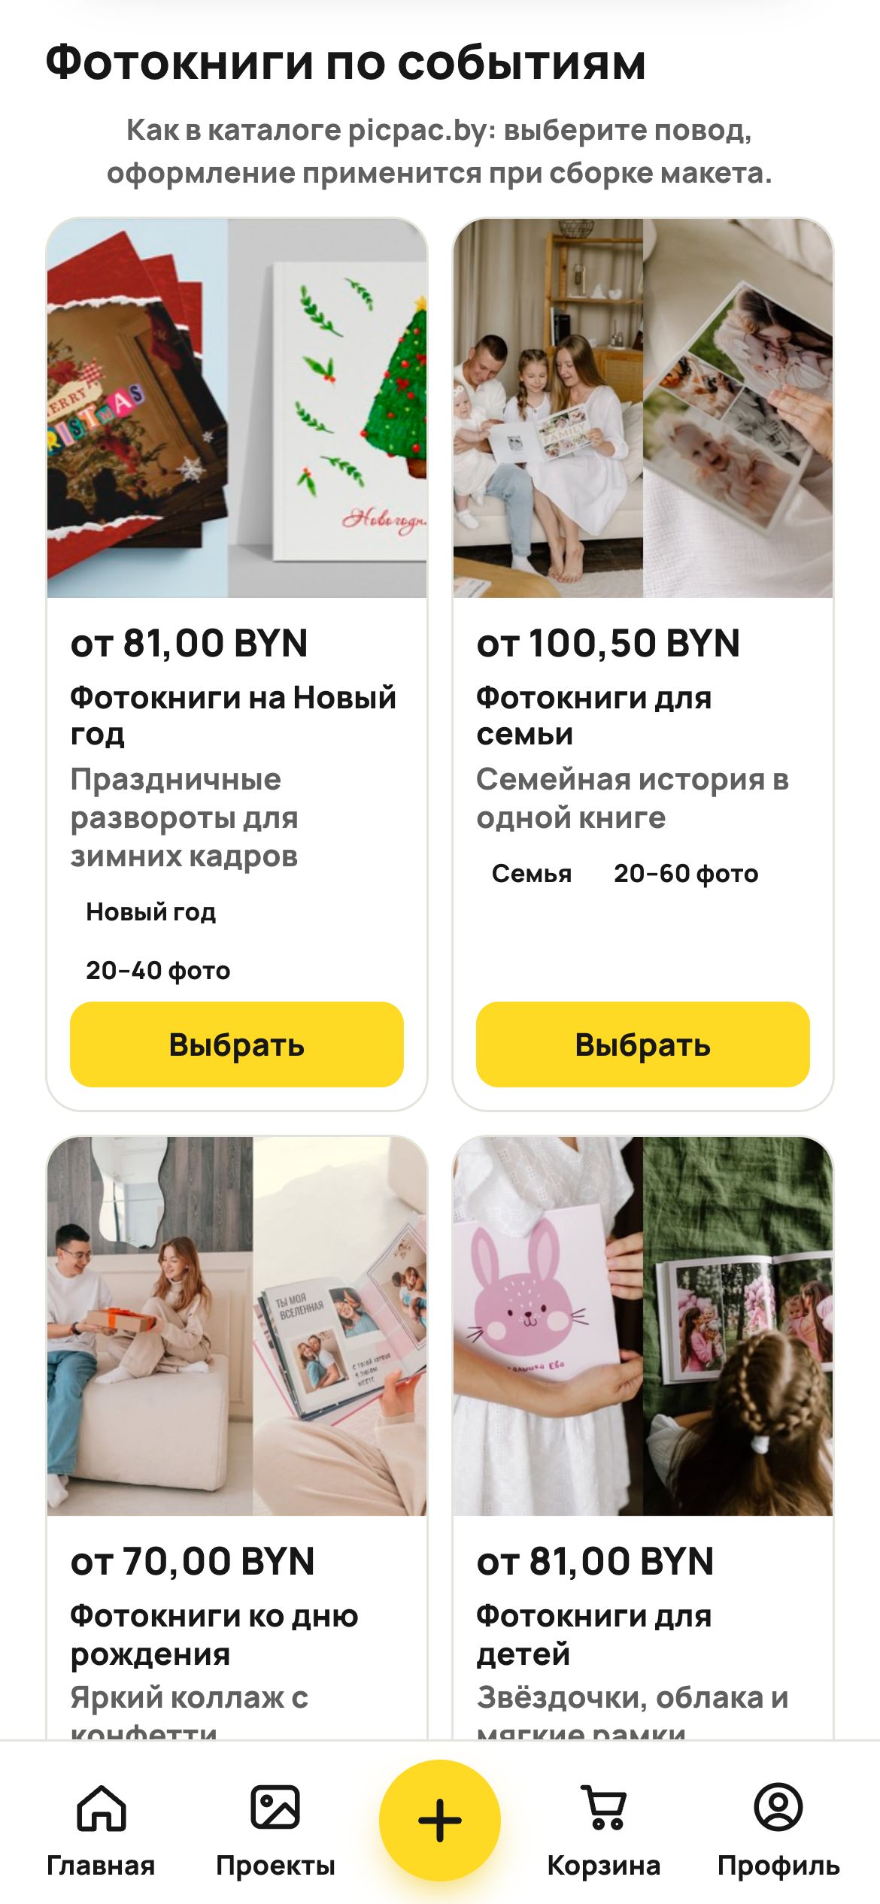
Прототип уже проходит весь путь
31
автотест API
50 / 50
проверок живого стенда
1 путь
от фото до TEST-заказа
* имитация Mary на открытой модели; подключение после выдачи API
Помощник Mary*
Каталог событий
PicPac «Момент»
8 / 9
Notes:
Это не макет: 31 автотест и 50 проверок живого стенда проходят. Есть календарь, 12 фотокниг по событиям как на picpac.by, светлая и тёмная тема, установка как приложение. Помощник отвечает про заказ и цены — это имитация Mary на открытой модели, архитектура готова к их API. Оплата и печать тестовые.

Slide 9

Следующий шаг — пилот с «Фотопринтом»
М
С
Д
Н
Г
Марсель
Саша
Дима
Настя
Глеб
Лидер
Разработка
UX и визуал
Интервью
Маркетинг
Просим у «Фотопринта»
тестовый контур, данные воронки и куратора пилота
Попробовать прототип
PicPac «Момент»
9 / 9
Notes:
Команда: Марсель — лидер, Саша — разработка, Дима — UX и визуал, Настя — интервью, Глеб — маркетинг. Просим у «Фотопринта» тестовый контур, данные воронки и куратора — проверим рост завершения заказов в пилоте. QR ведёт на работающий прототип. Спасибо!

